Slide 1

Magyar Öntözési Egyesület
Öntözéstechnikai Workshop
Vezetéknélküli megoldások az öntözésben

Slide 2

Mi a vezetéknélküliség?
Két eszköz közötti adatátvitel vezeték használata nélkül, rádióhullámok segítségével.
Tág fogalom
Régi technológia újragondolva
  Heinrich Hertz – 1888
  Guglielmo Marconi - 1895
Mindenki használja, kevesen értik
  Rf-ID
  NFC
  Bluetooth
  WiFi
  GSM
  LoRA

Slide 3
Leggyakoribb protokollok
  Rf-ID
    5 m-ig
    passzív/aktív
  NFC
    4 cm
  Bluetooth
    15 m
    Több verzió
    Alacsony energiafogyasztás
  WiFi
    150 m
    Több verzió
    Leggyakoribb: 2,4 GHz, 5 GHz, 6 GHz
    Frekvencia emelkedésével csökken a hatótávolság, de nő az adatmennyiség
    Viszonylag magas energiaigény
  GSM
    35 km
    Több szabvány: 2G, 4G, 5G
    Frekvencia: 900 MHz, 1800 MHz
    Adóteljesítmény: 2W - 1W
  LoRA
    10 km
    Többféle szabvány
    EU – 433 MHz; 863-870 MHz
    Alacsony energiaigény

Slide 4


Előnyök - hátrányok
Alacsonyabb kialakítási költség
Nagy távolságok áthidalhatók
Nincs szükség ásásra, fúrásra
Villámkár csökkenthető
Titkosítás
Távolságmérésre is használható (GNSS)
Árnyékolás
Interferencia
Zavarás
Verődés – visszhang
Energia forrás
Terjedési irány

Slide 5
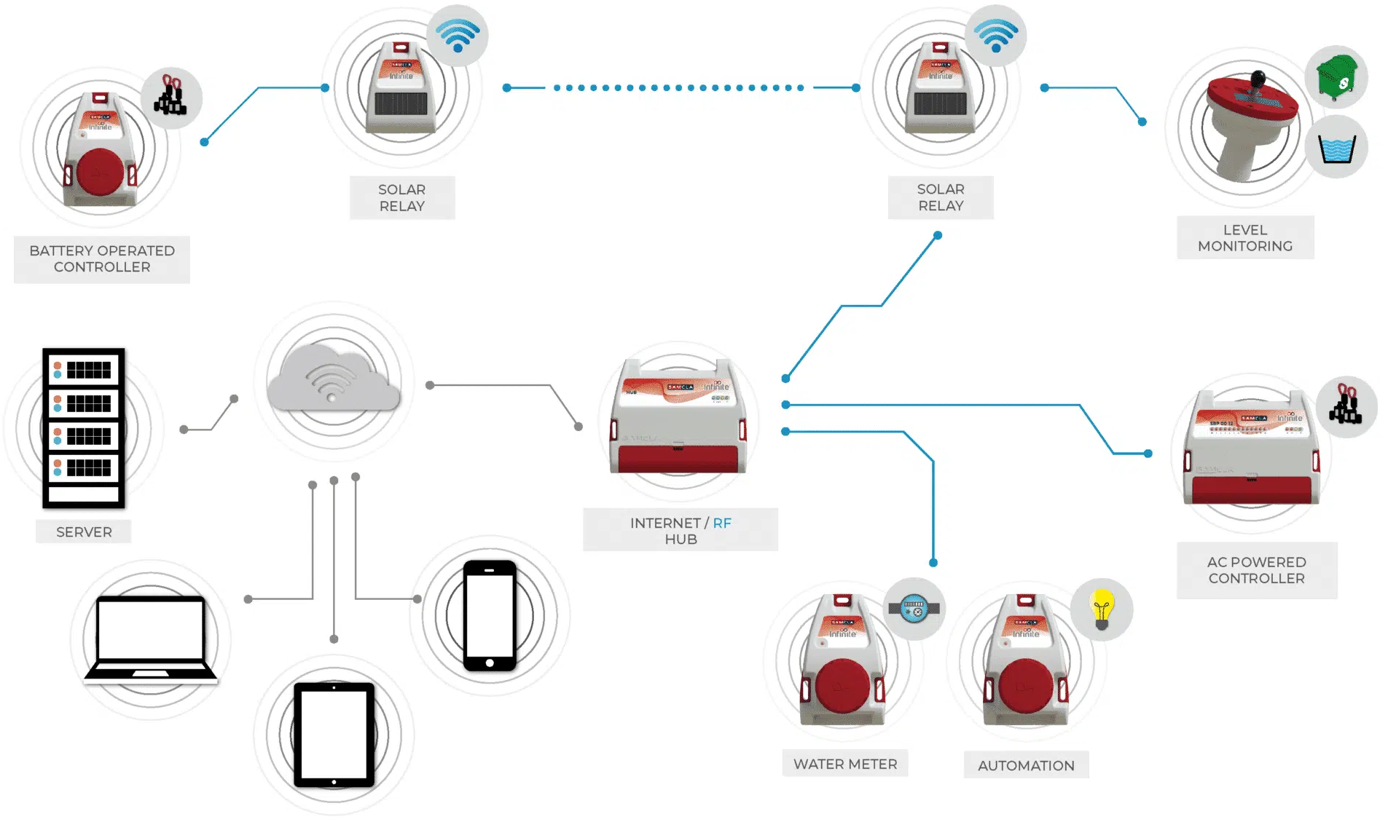
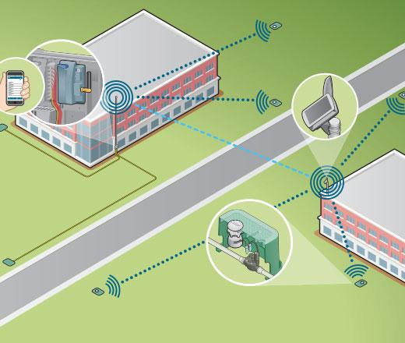
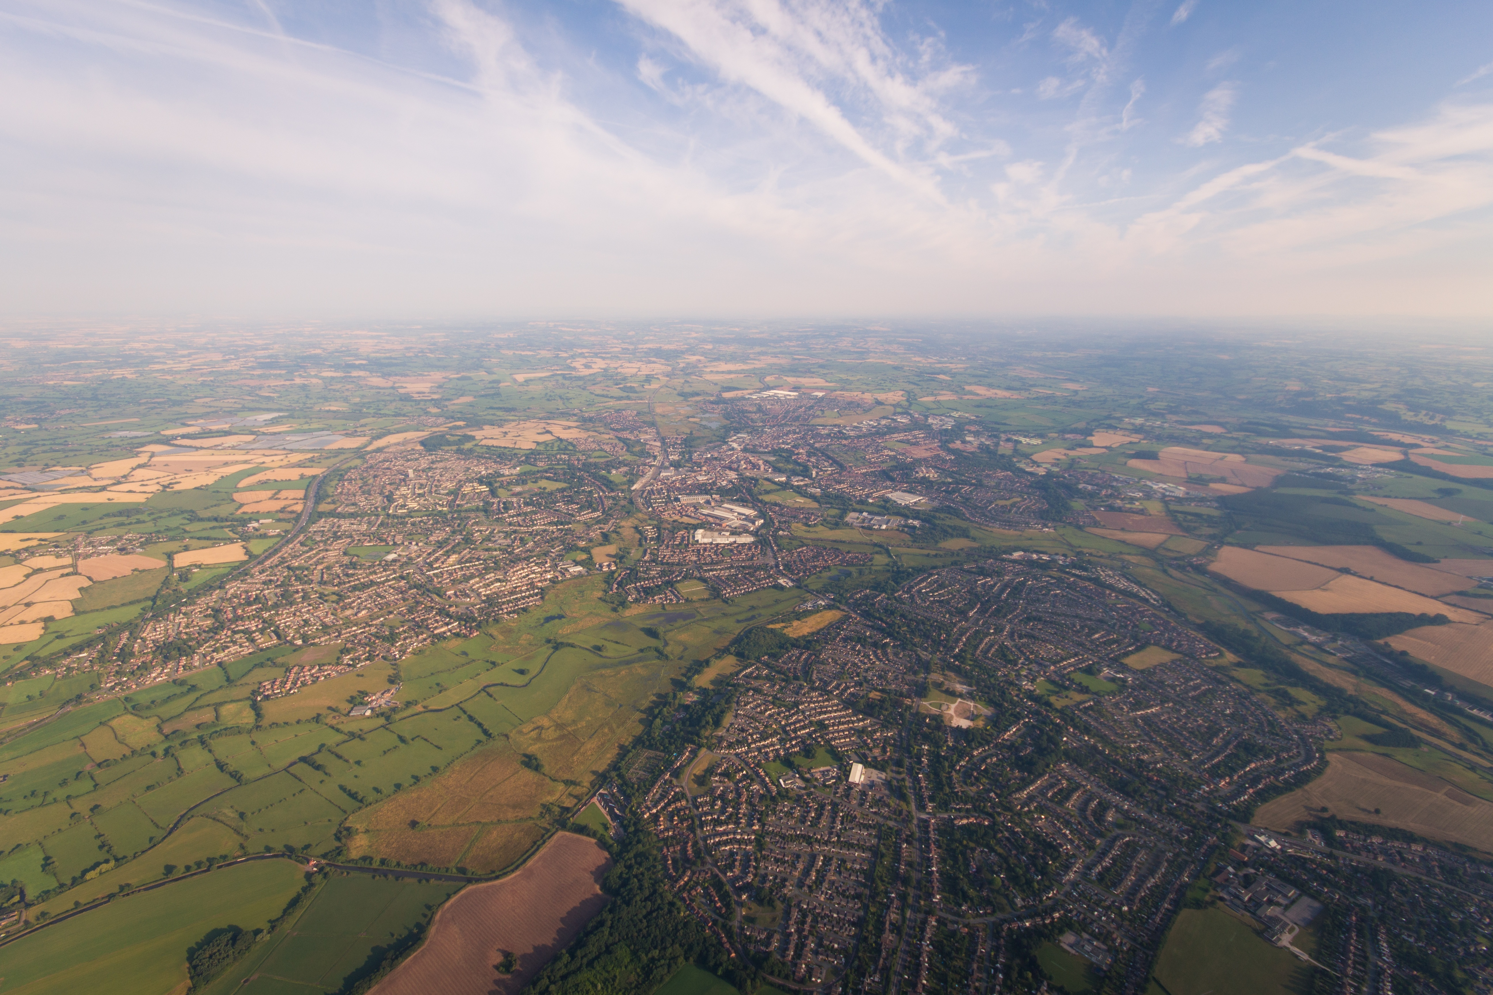
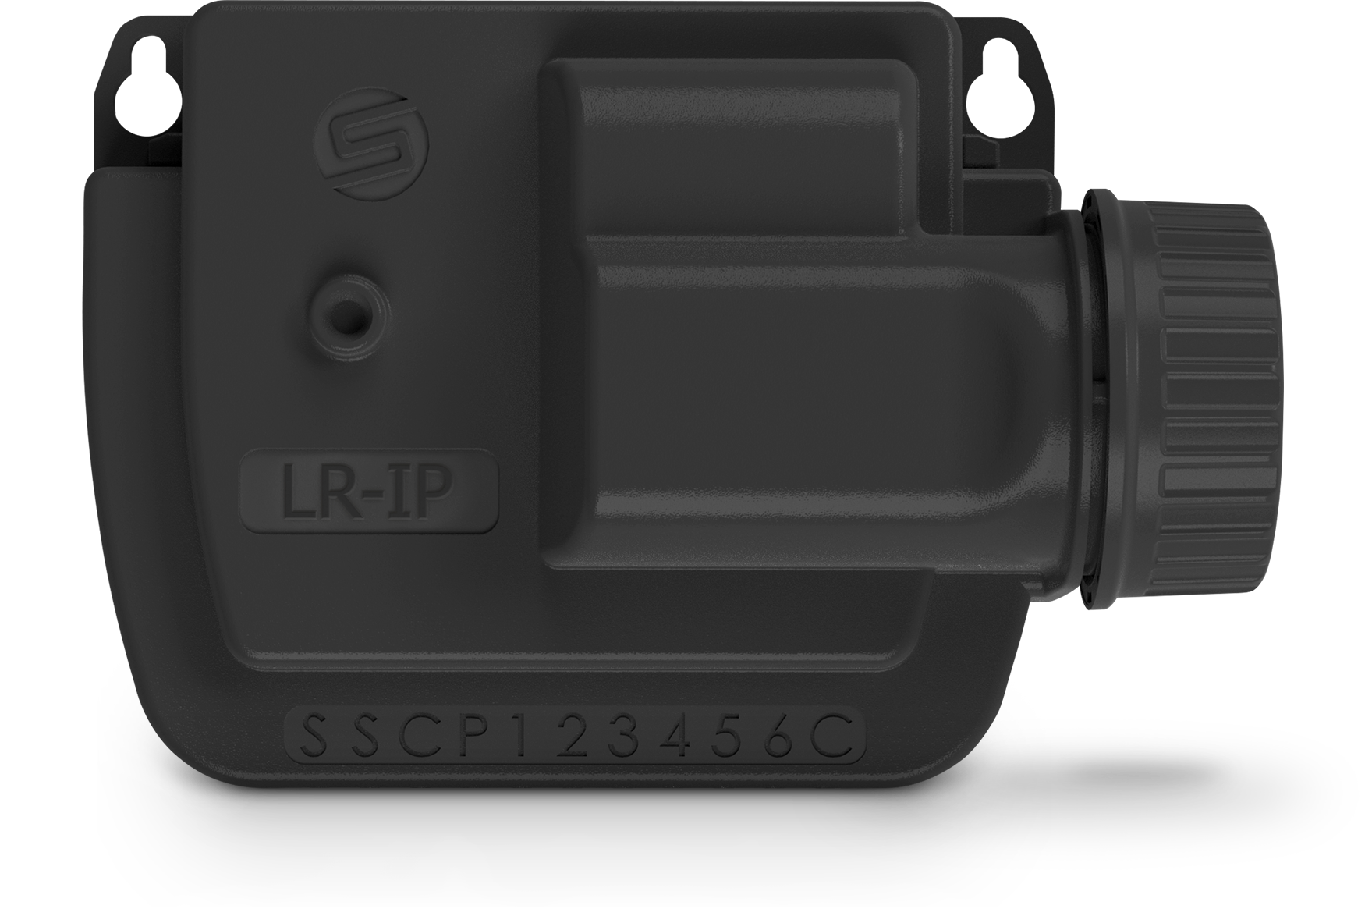
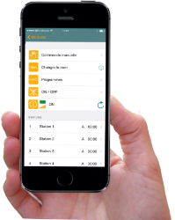
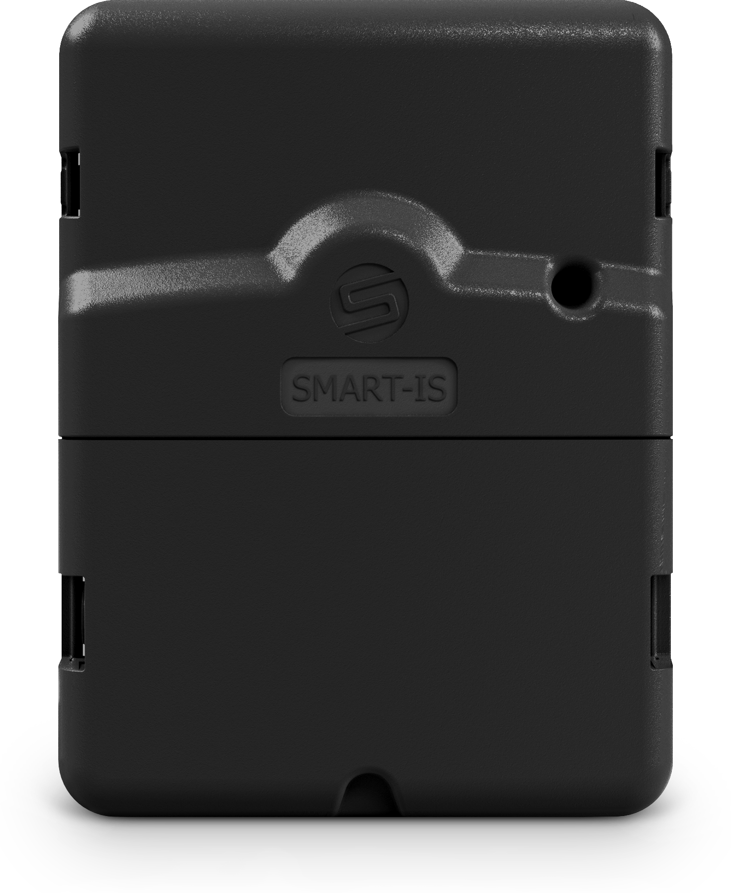
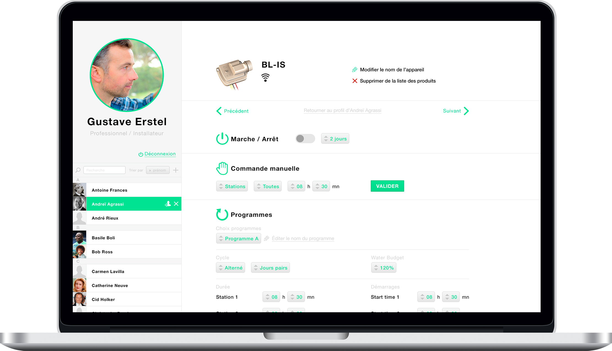
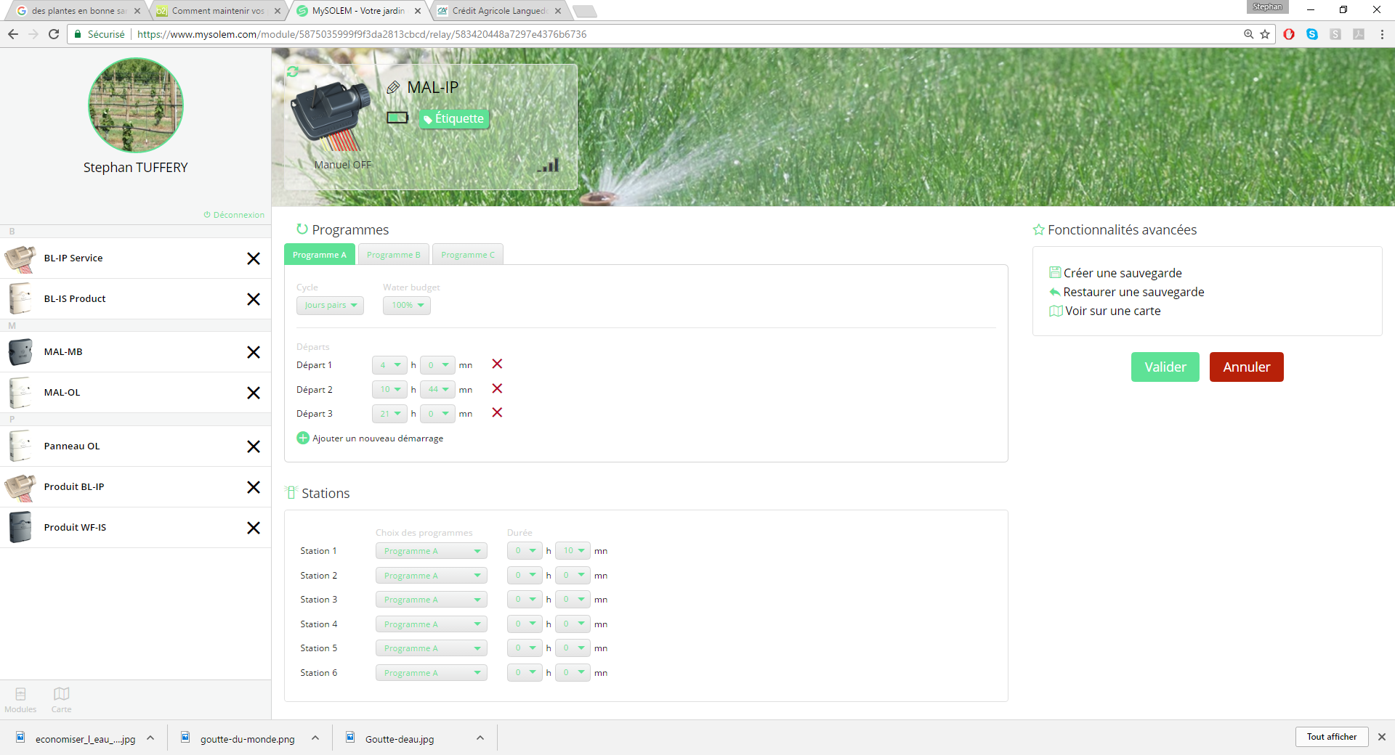
Alkalmazása az öntözésben
Érzékelők
Vezérlő programozás
Online távfelügyelet
Szelepvezérlés
Minden gyártó saját megoldásokat fejleszt, nincs egységes szabályozás, amit követnének → kevés az átjárhatóság.
Internet

Slide 6
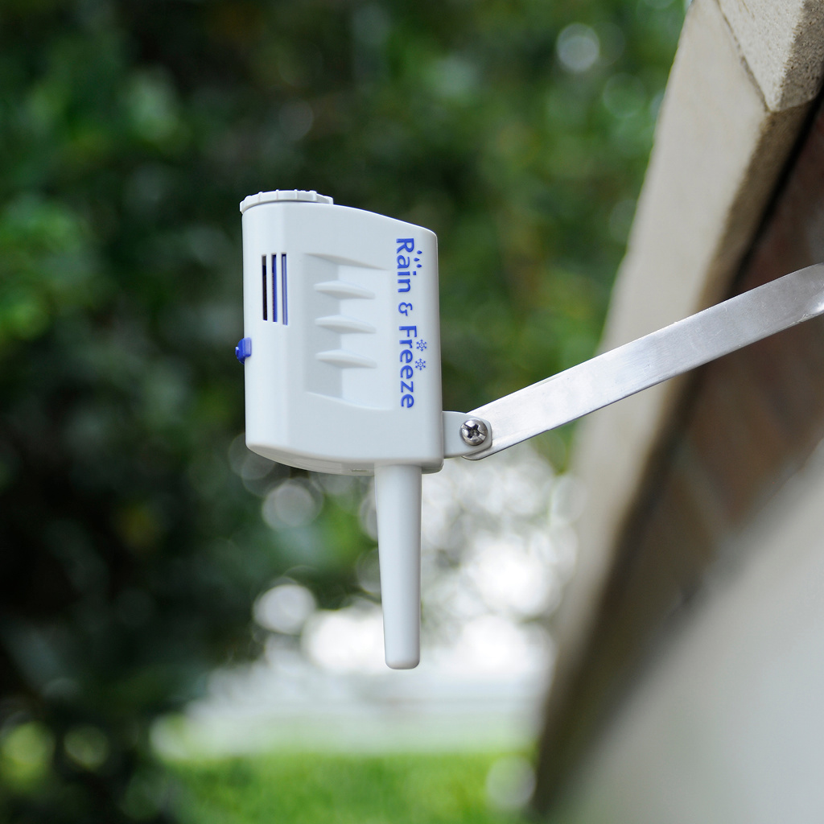
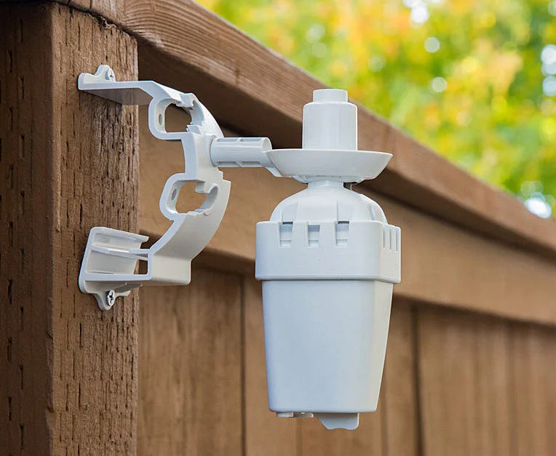
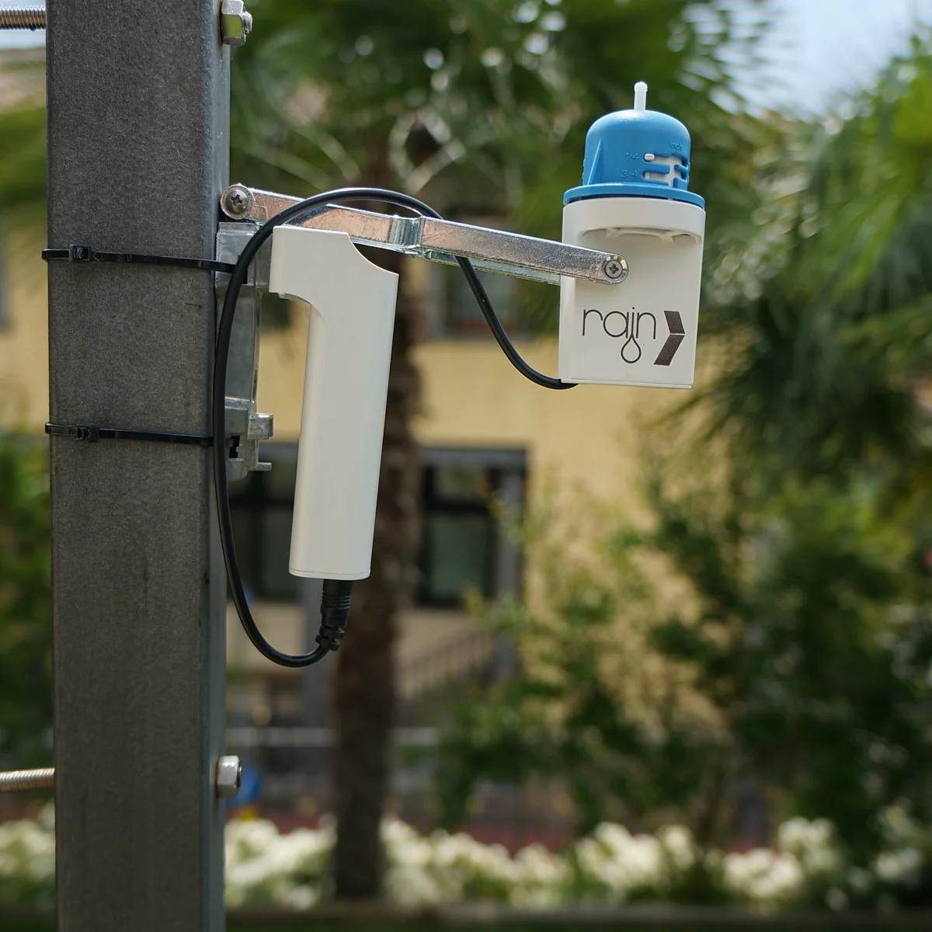
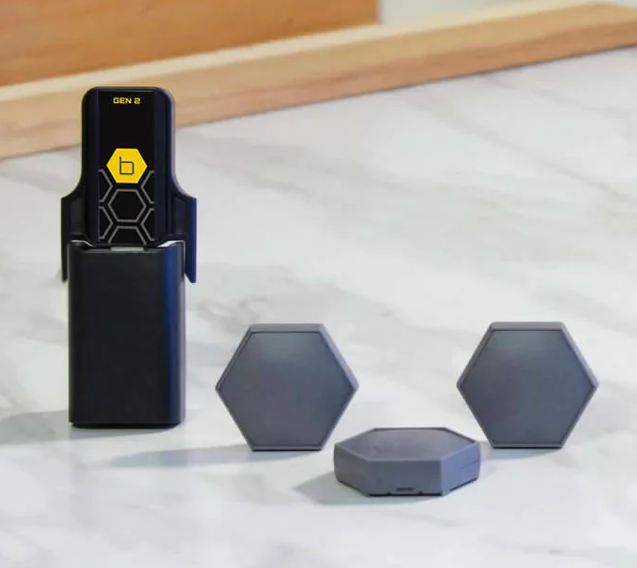
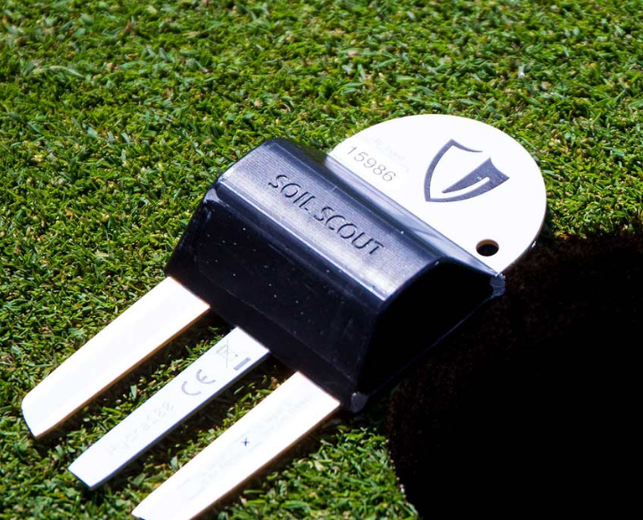
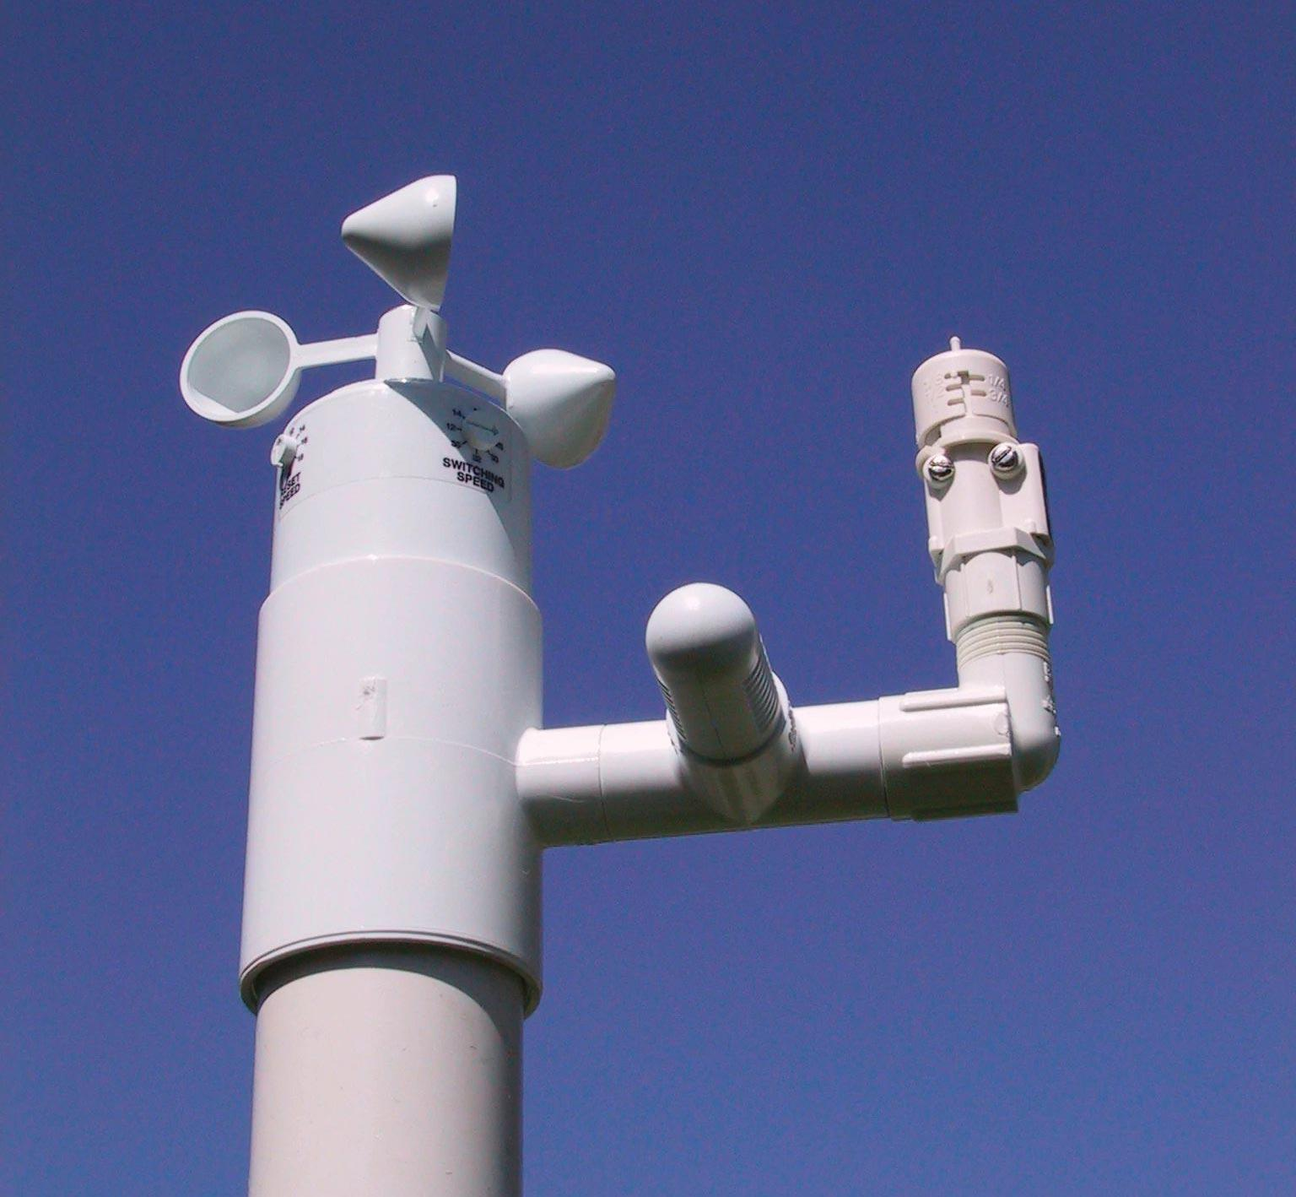
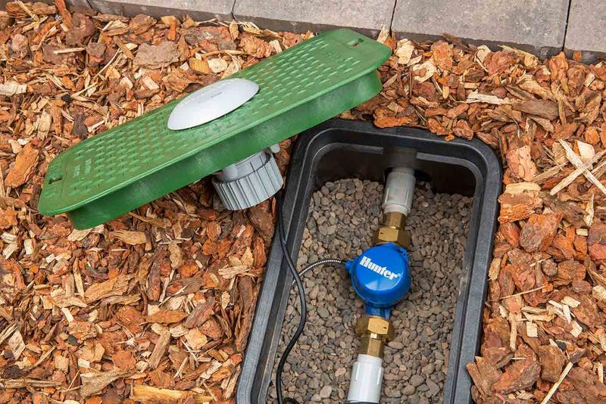
Érzékelők
Adó és vevő egység
Környezeti paraméterek mérése
  Csapadék
  Szélsebesség és irány
  Hőmérséklet(ek)
  Páratartalom
  Légnyomás
  Talajnedvesség
  Sókoncentráció
  Tömegáram
  …
Adat - információ

Slide 7
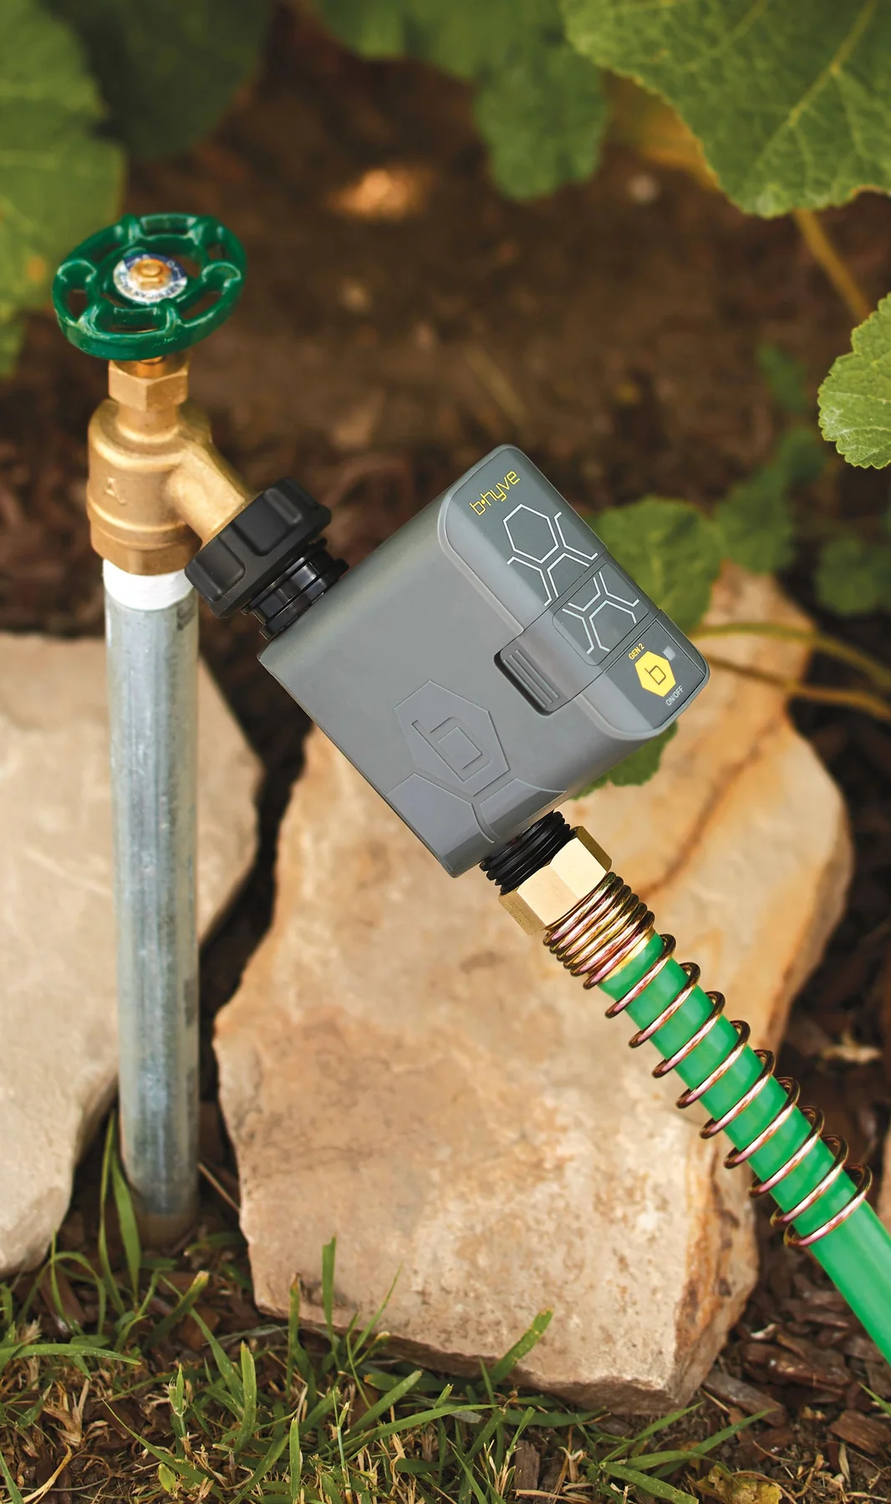
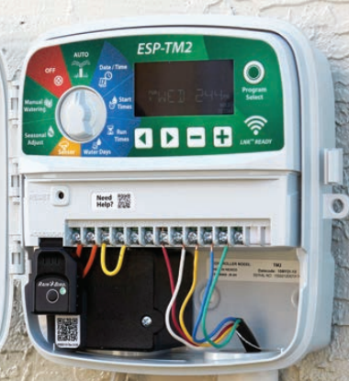
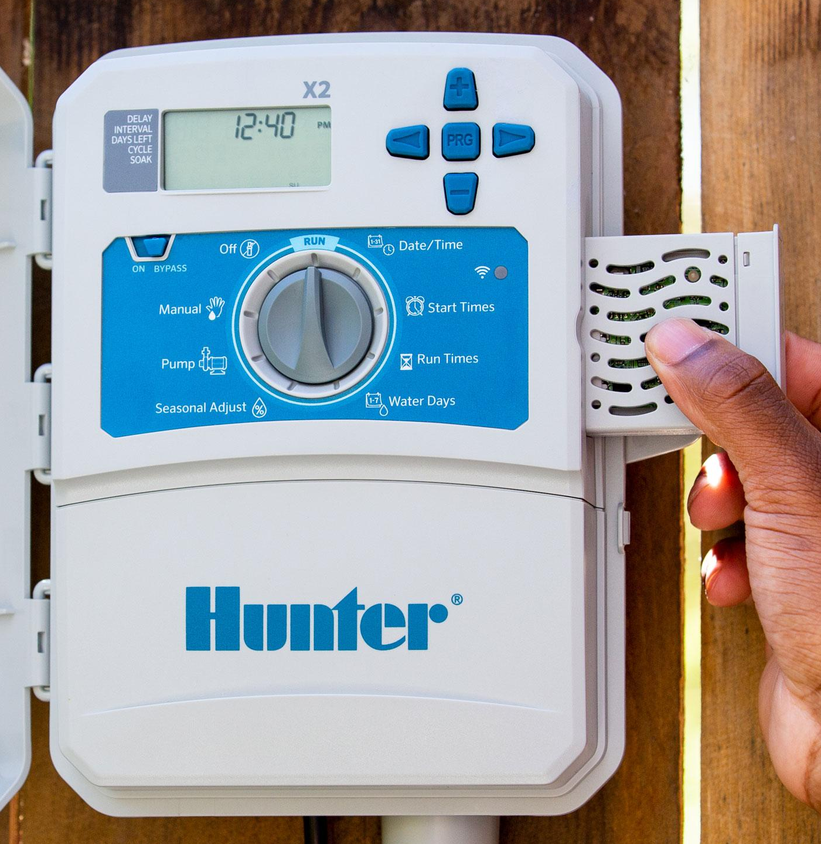
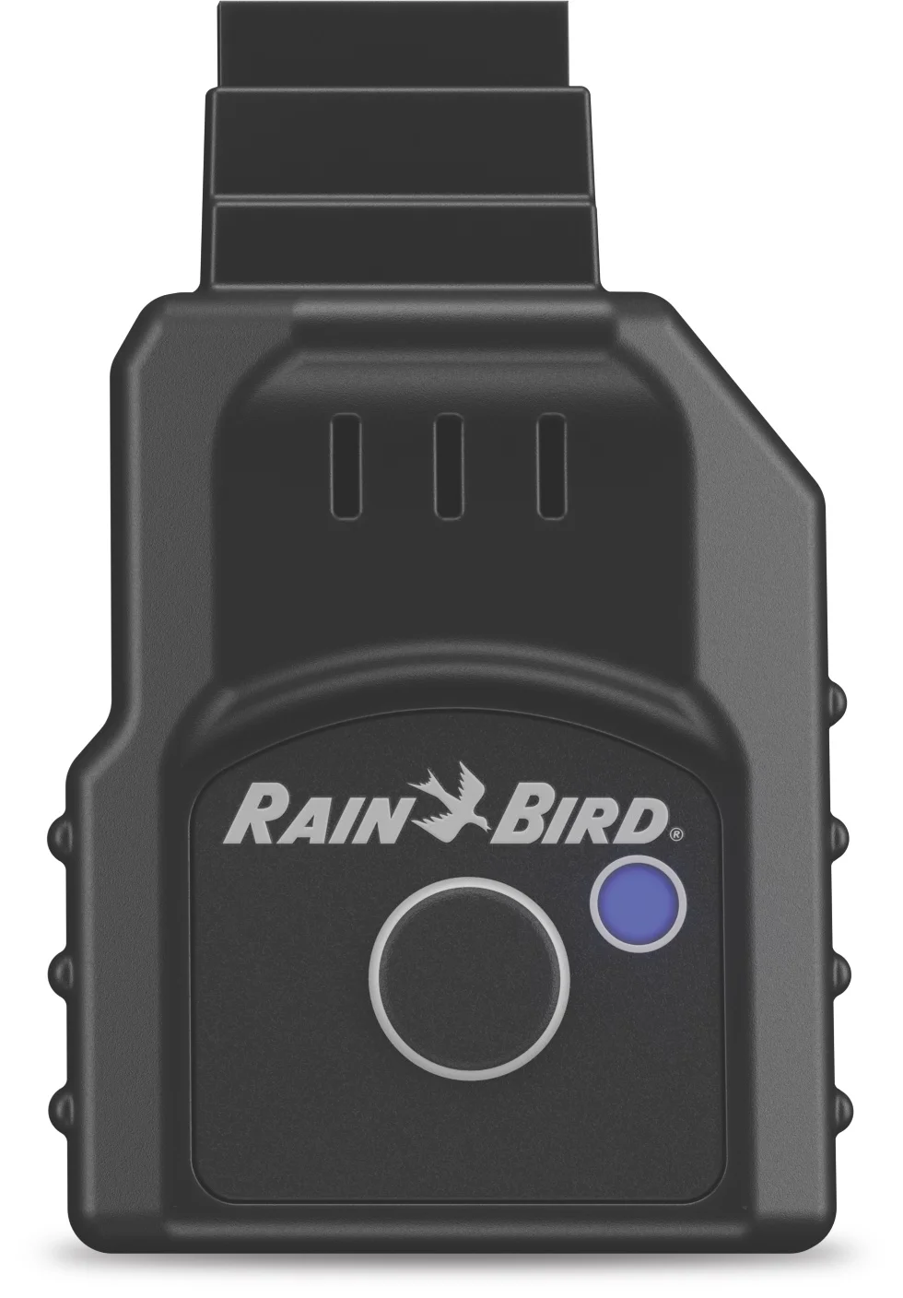
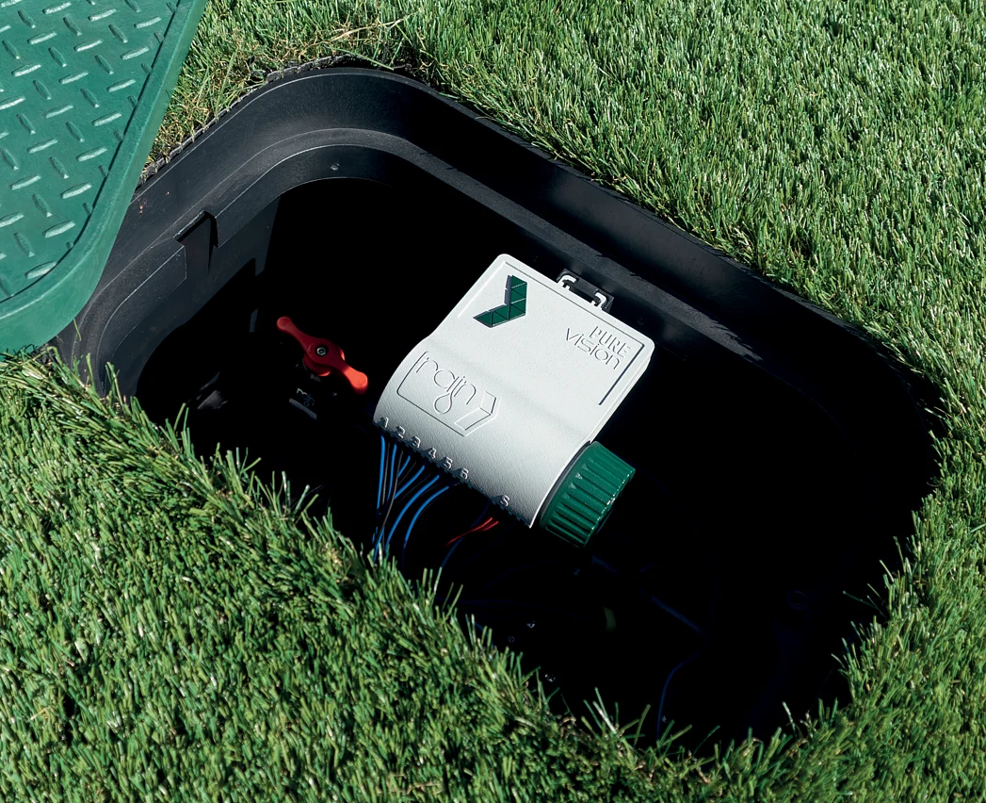
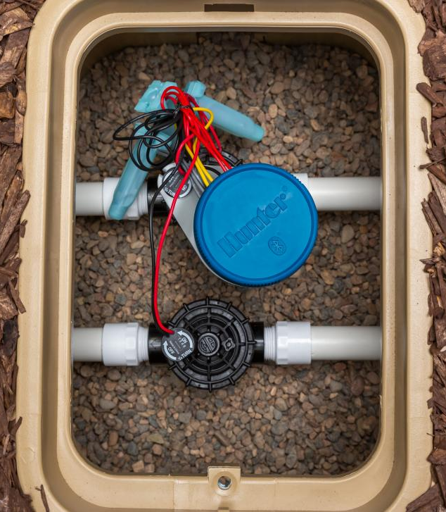
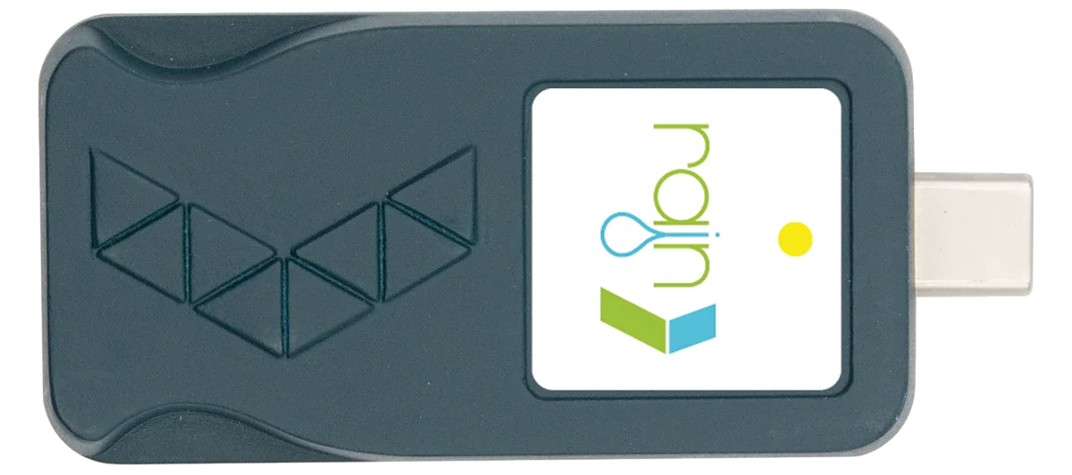
Vezérlő programozás
Protokol
  Bluetooth
  WiFi
  LoRA
Biztonság
Alkalmazás
Nyomógomb/kijelző
Extra funkciók
Autonom készülékek

Slide 8
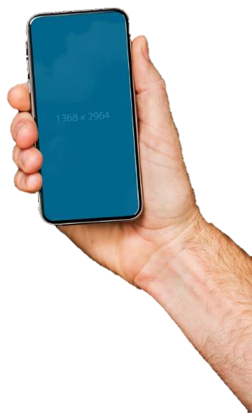
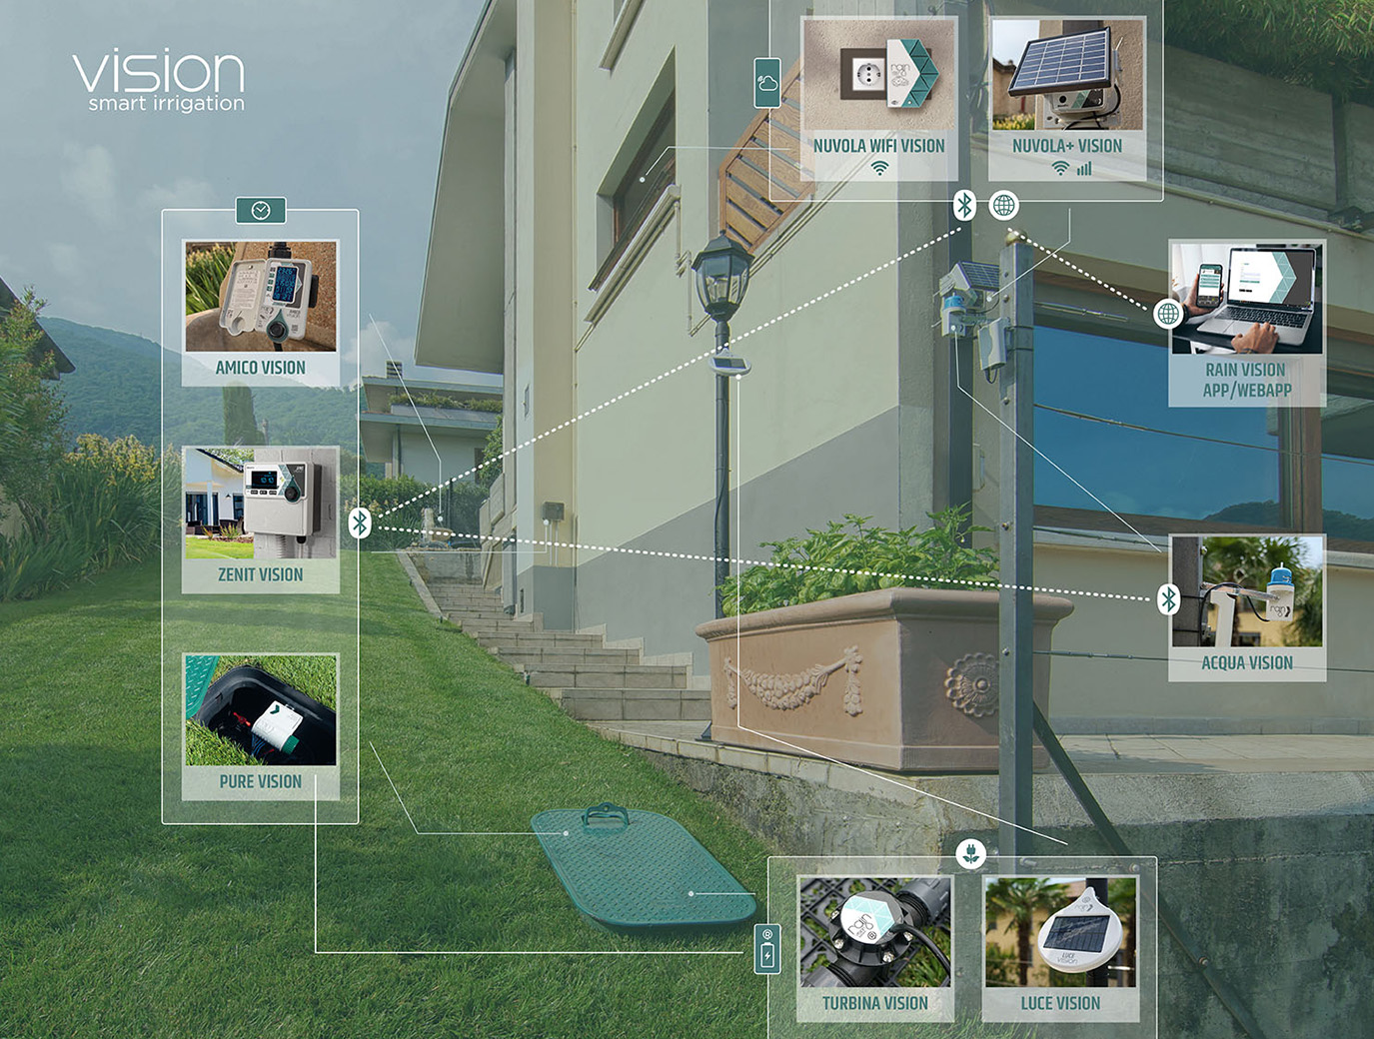
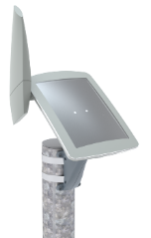
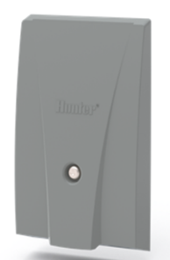
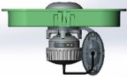
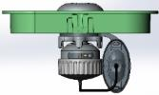
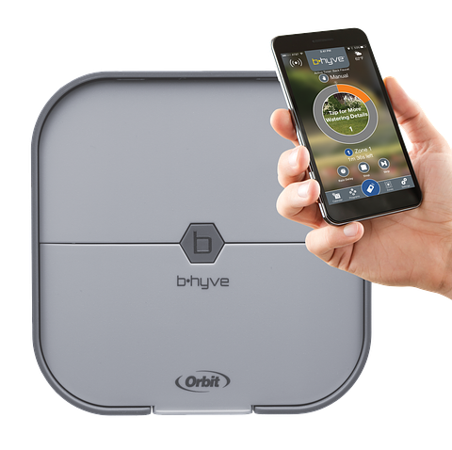
Online távfelügyelet
Protokol
  WiFi
  GSM
Alkalmazás vagy WEB felület
Nyomógomb/kijelző
Extra funkciók
Internet mint adatforrás
Autonom és hálózatba kapcsolt készülékek
Internet

Slide 9
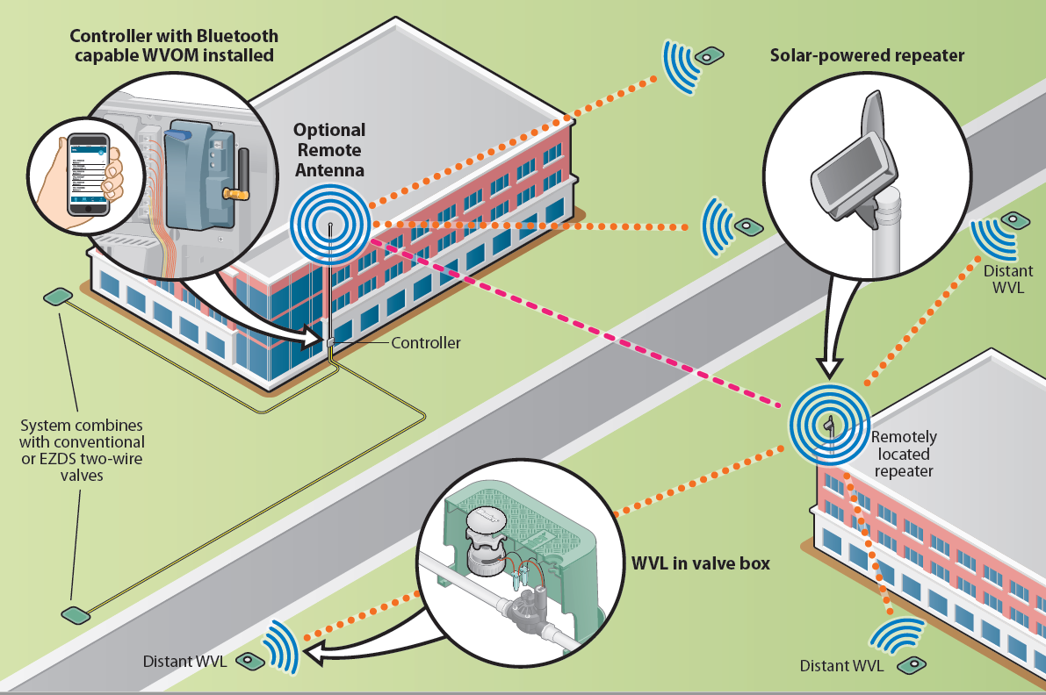
Szelepvezérlés
A szelepdobozban lévő fejegység nem önálló vezérlő, hanem egy központi vezérlés része
Kiváltja a szelepvezérlő kábelt
LoRA

Slide 10
Magyar Öntözési Egyesület
Köszönöm a figyelmet

